Slide 1

T
CUAI Conference NLP 3팀
2023.07.25
발표자 : 황의지
Notes:
인사

Slide 2
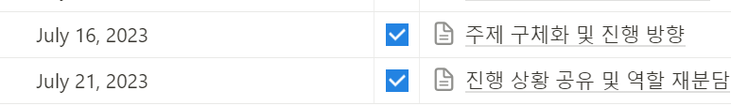
팀원 소개
설지환 (소프트웨어학부)
황의지 (유럽문화학부)
Notes:
소개와 노션 기반 소통 언급(?)

Slide 3
주제 재선정
<키워드 기반 민원〮청원 안내 및 정책 질의응답 서비스>
<Diffusion 기반 Text Generation>
독창성에 대한 문제
방대한 양, 분산된 데이터
구체화 어려움(도메인 지식x)
Notes:
(PPT 왼쪽 읽고) 다소 늦게 주제를 변경하게 됨 (약 일주일 전)
-> 팀원 중 하나가 진행하던 Diffusion 기반 Text generation 모델과 관련한 프로젝트를 같이 해보기로 함.
따라서 중간발표에서 다시 주제에 관해 이야기하고 진행상황은 간단히 말씀드릴 예정

Slide 4
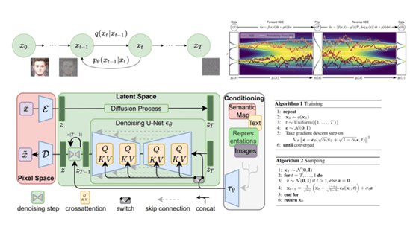
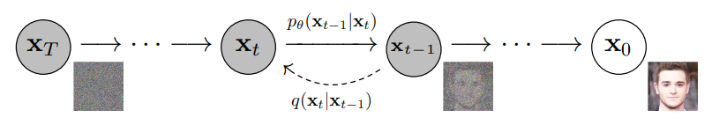
주제 재선정
Diffusion?
- data로부터 noise를 조금씩 더해가는 forward process(diffusion process)
+ noise로부터 조금씩 data를 복원해내는 reverse process
➔ Input data와 동일한 확률 분포를 가지는 data를 생성하는 모델
- Auto-regressive model, VAEs, Normalizing Flows, GAN에 이은 Generative model
- 주로 Image generation으로 알려져 있음 (ex : Stable Diffusion)
Notes:
먼저 Diffusion에 대해 간단히 설명해 보자면 (PDF)
그렇지만 Stable diffusion과 같이 Text-to-image만을 대상으로 하는 게 아닌,
3D data, Audio, Video, graph, 그리고 Text에 이르기까지 다양한 type들에 대해서 연구가 이루어지고 있음.

Slide 5
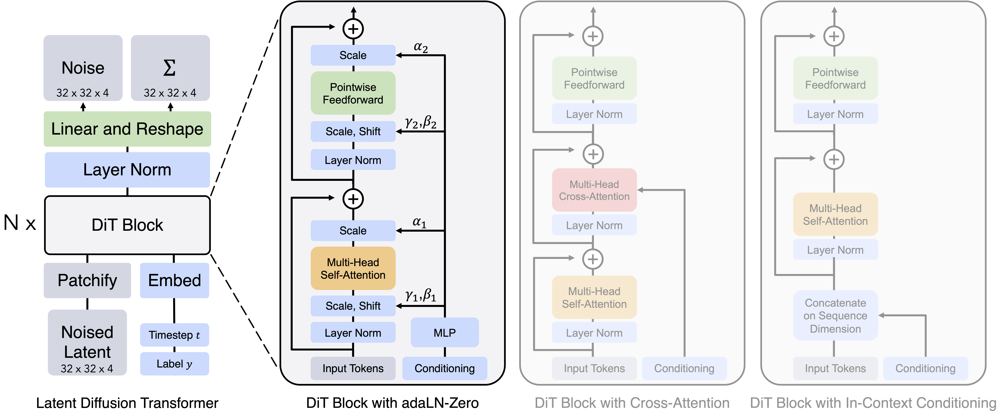
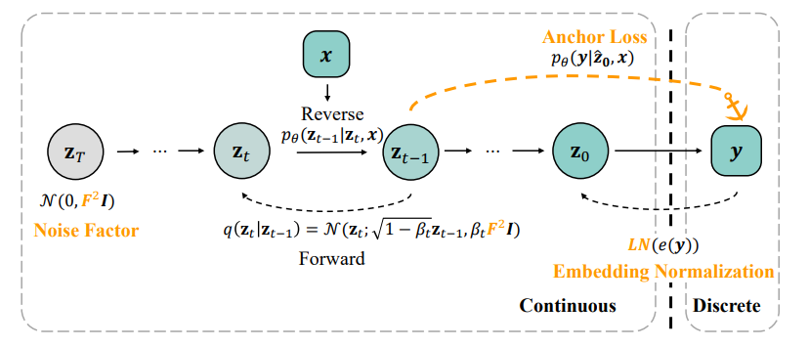
주제 재선정
Diffusion Language Model
- Discrete Diffusion-LM, Embedding Diffusion-LM
- Diffusion 모델 + HMM, RNN, Seq2seq 등으로 연구 진행
- 23년도부터는 Transformer 모델을 기반으로 한 연구가 활발
Notes:
이 중 NLP 분야에서 초점을 맞출 수 있는 분야는 Diffusion Language Model인데,
현재까지 진행된 연구는 자연어 처리 분야에서 등장했던 Markov model과 RNN, Seq2seq 등을 적용하는 방식이었음.
Text generation에 한정하지는 않으나, 특히 23년도에는 Transformer의 Attention 모듈의 특징을 Diffusion 모델에 이식하는 연구가 활발히 이루어지고 있었음.

Slide 6
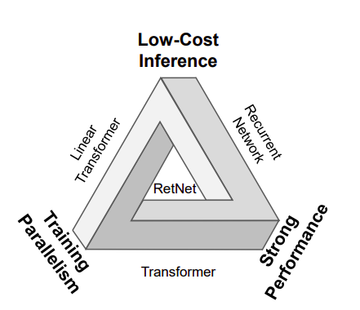
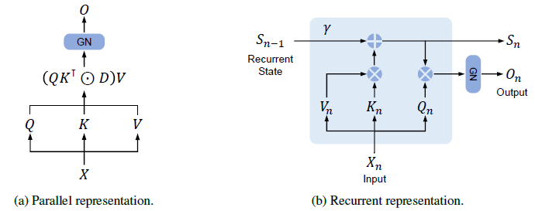
주제 재선정
RetDiffNet (가명) : Diffusion + Retentive Network (RetNet)
Notes:
그러던 중 Microsoft에서 RNN과 Transformer의 특징을 합친 모델이며, 병렬적으로 구현되지만 O(1)의 시간복잡도로 Recurrent한 연산을 수행하며,
Transformer를 훨씬 능가하는 성능을 가진 Retentive Network가 공개되었고, 현재 진행되고 있는 Transformer 기반 Diffusion 모델과 비슷하게
이식 가능하지 않을까, 하는 생각으로 연구에 착수하였음. 임시로 RetDiffNet라는 이름을 붙여둠.

Slide 7
진행 상황
RetDiffNet (가명)
Difformer(Empowering Diffusion Models on the Embedding Space for Text Generation, Diffusion-LM 기반)를 Base model로 잡고 모델링 진행 중
Dataset : IWSLT14 German-English, WMT2014 English-German
Notes:
해당 모델은 현재 Diffusion-LM 모델을 기반으로 최초로 Transformer가 도입된 Difformer를 Base model로 잡아 모델링을 진행 중이며,
Diffusion 모델이 고유의 수학 영역을 요구하는 만큼 상당히 까다로운 편이라 이론적 무결성을 검증하는 과정도 필요함.
모델링을 완료하고 구현하는 게 우선이긴 하지만, 일단 실험에 관해서 틀만 잡자면 Machine translation을 먼저 수행할 것 같고, Dataset는 다음과 같음.
시간이 난다면 Summarization에 관해서도 진행할 예정.

Slide 8
진행 상황 요약
완료상황
Text Generation을 목적으로 한 Diffusion 사용 모델 분석
(Discrete Diffusion-LM, Embedding Diffusion-LM)
Diffusion-LM 계열 논문 Abstract 정리, 공식 구현 코드 분석
진행 중
Diffusion 모델, 그리고 사용되는 수학, 통계학 공부
Base model에 이용된 Transformer 모델과 RetNet 간 이식성 분석
RetDiffNet 모델링
진행 예정
RetDiffNet 구현, Machine Transition 기반 실험 진행
(, 가능하다면 Summarization도)
결과에 따른 Discussion, …
Notes:
마지막으로 현재 진행 과정에 대해 요약하자면 (PDF 읽고)

Slide 9
감사합니다

